Slide 1
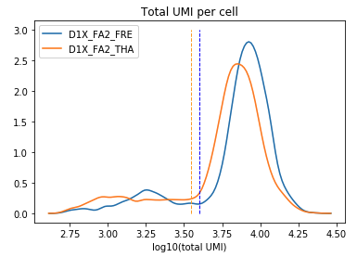
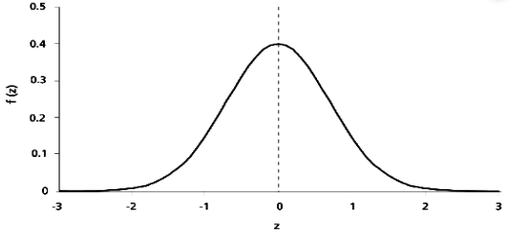
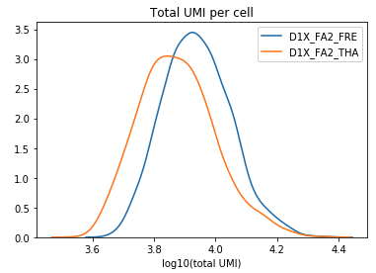
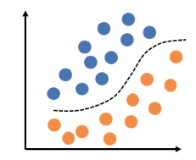
Annotate all cells
Choosing threshold
z-score
Train classifier
Predict & filter

Slide 2
Run freshonly-1-1
D1_FA3_FRE
D4_FA2_FRE
D1_FA2_FRE
holdout_fre_freshonly
D4_FA3_FRE
D1_FA2_THA
holdout_tha_freshonly
Holdout test
90% training
10% val_freshonly
D1_FA3_THA
D4_FA2_THA
D4_FA3_THA
Validations
all_tha_freshonly

Slide 3
Run freshonly-1-2
D1_FA2_FRE
D4_FA2_FRE
D1_FA3_FRE
holdout_fre_freshonly
D4_FA3_FRE
D1_FA3_THA
holdout_tha_freshonly
Holdout test
90% training
10% val_freshonly
D1_FA2_THA
D4_FA2_THA
D4_FA3_THA
Validations
all_tha_freshonly

Slide 4
Run freshonly-1-3
D1_FA2_FRE
D1_FA3_FRE
D4_FA2_FRE
holdout_fre_freshonly
D4_FA3_FRE
D4_FA2_THA
holdout_tha_freshonly
Holdout test
90% training
10% val_freshonly
D1_FA2_THA
D1_FA3_THA
D4_FA3_THA
Validations
all_tha_freshonly

Slide 5
Run freshonly-1-4
D1_FA2_FRE
D1_FA3_FRE
D4_FA3_FRE
holdout_fre_freshonly
D4_FA2_FRE
D4_FA3_THA
holdout_tha_freshonly
Holdout test
90% training
10% val_freshonly
D1_FA2_THA
D1_FA3_THA
D4_FA2_THA
Validations
all_tha_freshonly

Slide 6
Run frozenonly-1-1
D1_FA3_THA
D4_FA2_THA
D1_FA2_FRE
holdout_fre_frozenonly
D4_FA3_THA
D1_FA2_THA
holdout_tha_frozenonly
Holdout test
90% training
10% val_frozenonly
D1_FA3_FRE
D4_FA2_FRE
D4_FA3_FRE
Validations
all_tha_frozenonly

Slide 7
Run both-1-1
D1_FA3_FRE
D1_FA3_THA
D4_FA2_FRE
D4_FA2_THA
D1_FA2_FRE
holdout_fre_both
D4_FA3_FRE
D4_FA3_THA
D1_FA2_THA
holdout_tha_both
Holdout test
90% training
10% val_both

